Slide 1

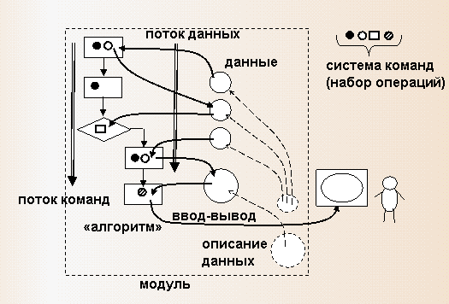
Процессы, потоки, прерывания
Факты из компьютерной архитектуры
Архитектура фон Неймана (1940-е годы):
прямо адресуемая память
принцип хранимой программы: программа с точки зрения представления в памяти = данные
поток управления (поток команд) – последовательность команд с адресами операндов

Slide 2
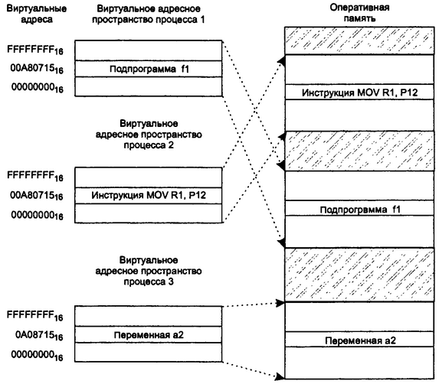
Факты из компьютерной архитектуры
Прямо – адресуемая память
машинное слово (МС) – байт (byte), короткое МС (short), стандартное МС = разрядность процессора, длинное (long)
регистры – собственные МС процессора
физическое АП (ФАП) –
АП реальных адресов
на шине памяти
виртуальное АП (ВАП) –
АП программы (адресов,
содержащихся в командах),
которое фрагментарно
отображается на ФАП
блоками по 4Кб (страницами)
защита, независимость АП,
конкуренция задач за ФАП

Slide 3
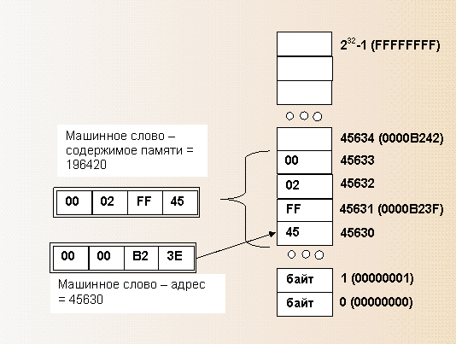
Факты из компьютерной архитектуры
Прямо – адресуемая память
адрес – двоичный (16-ричный) номер байта
адресное пространство (АП) – непрерывный диапазон адресов

Slide 4
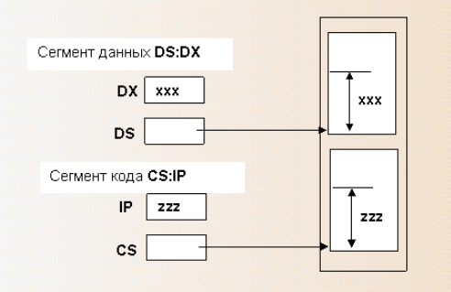
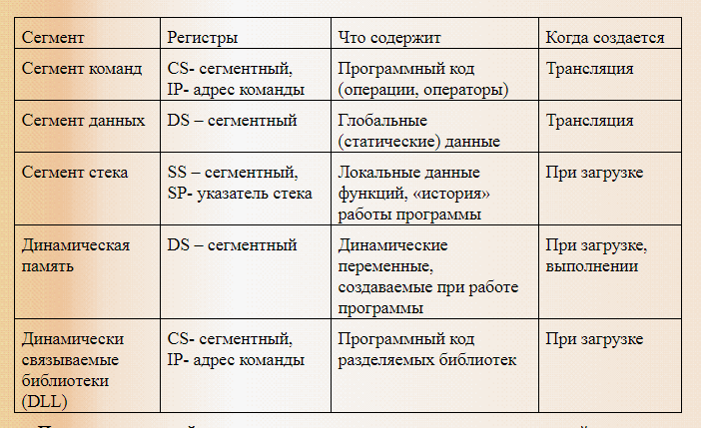
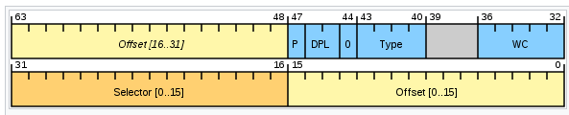
Факты из компьютерной архитектуры
Сегмент - непрерывная область памяти, хранящая данные одного вида (назначения) и имеющая собственную систему относительной адресации и ограничения доступа.
Сегментные регистры содержат номер сегмента — индекс в таблице описателей сегментов (глобальной - GDT или локальной - LDT)

Slide 5
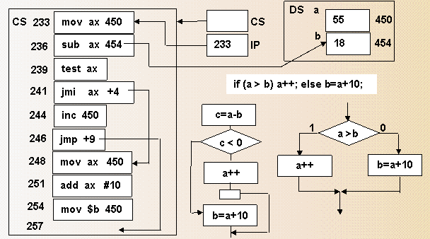
Факты из компьютерной архитектуры
Внутреннее представление программы
CS – базовый регистр сегмента кода, IP – адрес следующей команды

Slide 6
Факты из компьютерной архитектуры
Система команд процессора
команды перемещения и обработки (mov,add,sub)
команды проверки состояний (условий (test)
команды условного и безусловного переходов
Линеаризованная блок – схема
Способы адресации операндов и команд
неявный (по умолчанию)
регистровый
стековый (операнд в стеке)
абсолютный – в команде адрес (смещение)
относительный – смещение от текущей (следующей) команды (IP)
косвенный (регистровый, абсолютный)
базовый – относительно начала сегмента, блока, массива

Slide 7
Процессы
Определения, термины
Процесс = память + программа (образ памяти) + ресурсы + потоки
Образ памяти — двоичный файл с содержимым памяти «байт-в-байт»
Процесс — единица планирования в ОС, распределения ресурсов
В ядре — объект-дескриптор процесса (ID процесса) (объект-процесс)
ВАП (виртуальное адресное пространство) процесса:
Уникальное ВАП процесса (00000000...7FFFFFFF)
Общее ВАП ядра (80000000...FFFFFFFF)
Контекст процесса — структуры данных ядра, развернутые из дескриптора на время выполнения процесса (в т.ч. отображение ВАП на ФАП). Ядро «настроено» на текущий исполняемые процесс
DLL (Dynamic Link Library) - динамически связываемая библиотека, файл-образ памяти с разделяемым программным кодом

Slide 8
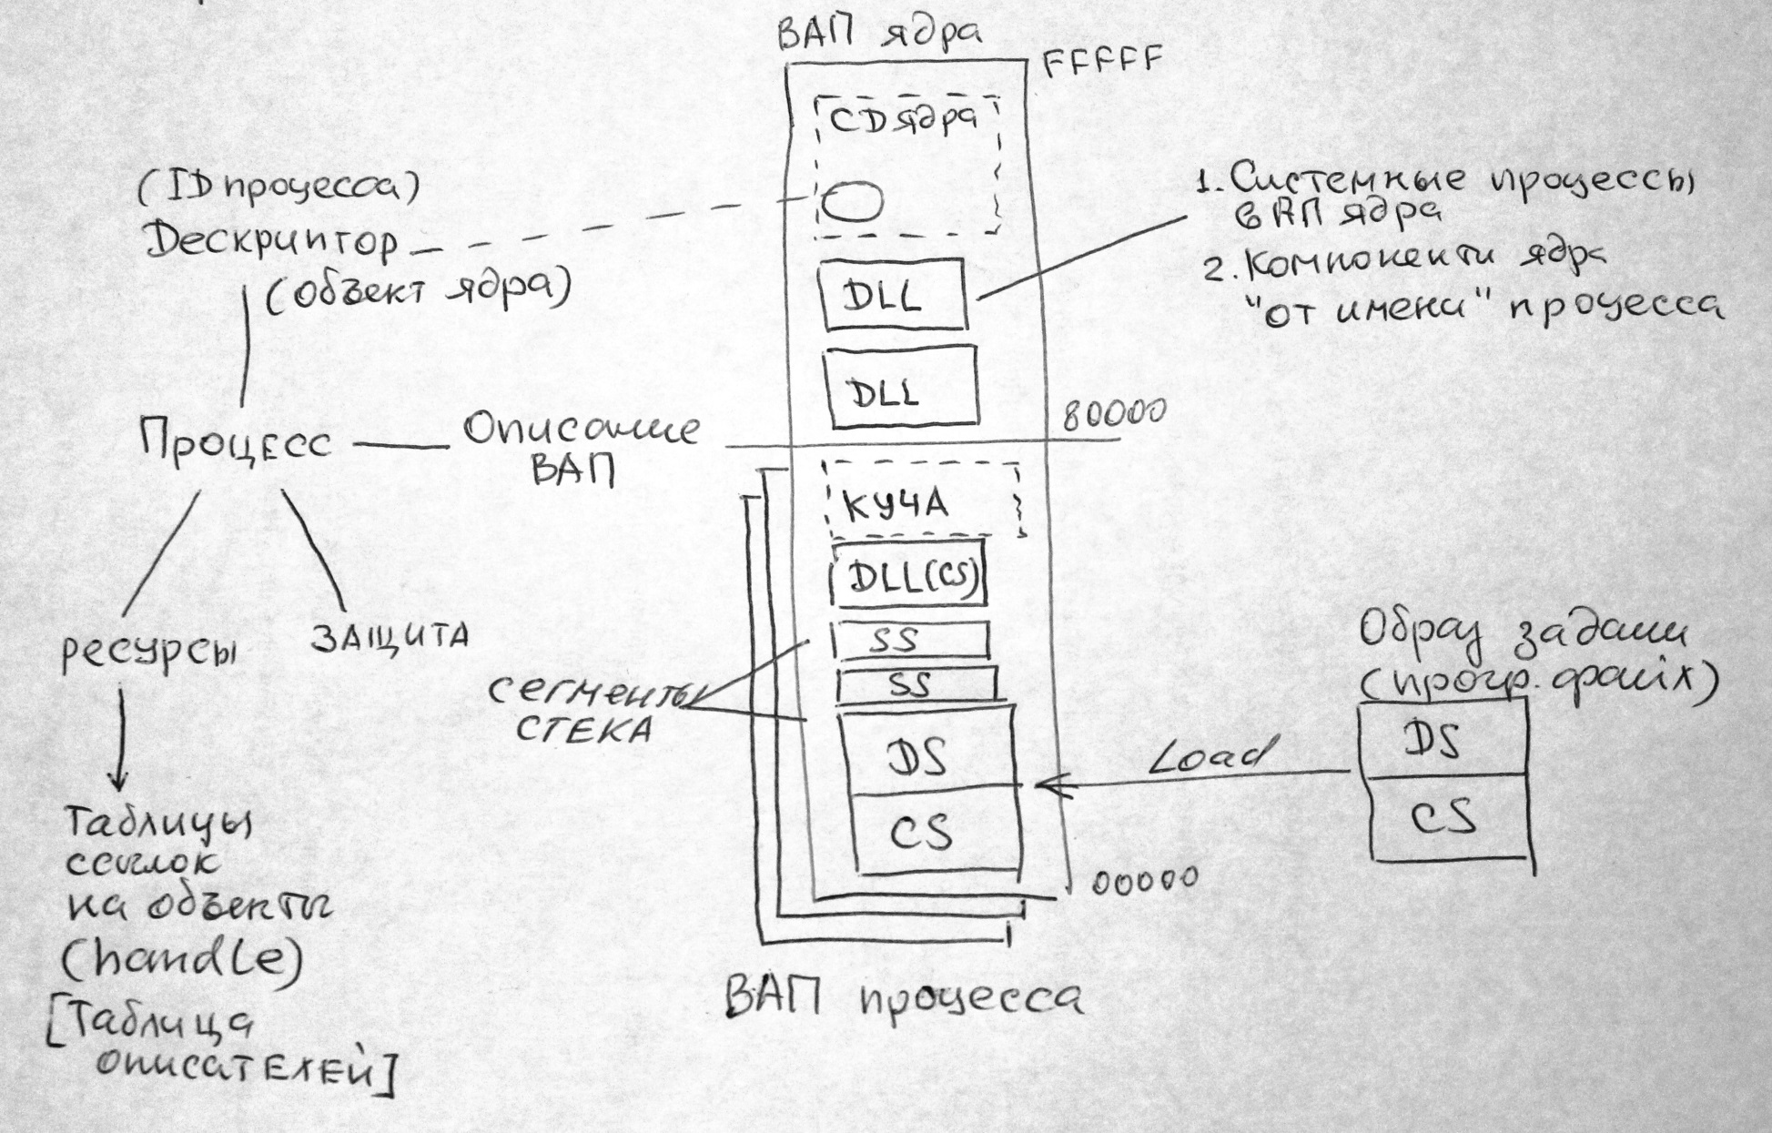
Процессы
Процесс - «программа в памяти», экземпляр программы

Slide 9
Процессы
Режим пользователя (USER) - режим ядра (KERNEL)
Режим пользователя (USER) — «не видит» ядро, режим ядра (KERNEL) - «видит» всё — настойка ВАП
Режим пользователя/ядра (1/0) — состояние ЦП (разряд в слове состояния, разряд в дескрипторах страниц ВАП)
Защита ядра ОС — процесс пользователя может проникнуть в ядро только через системный вызов
Системный вызов (System Call) — программное прерывание, переход в фиксированную точку ядра, выполнение кода ядра в контексте («от имени») процесса, переключение с режима пользователя в режим ядра

Slide 10
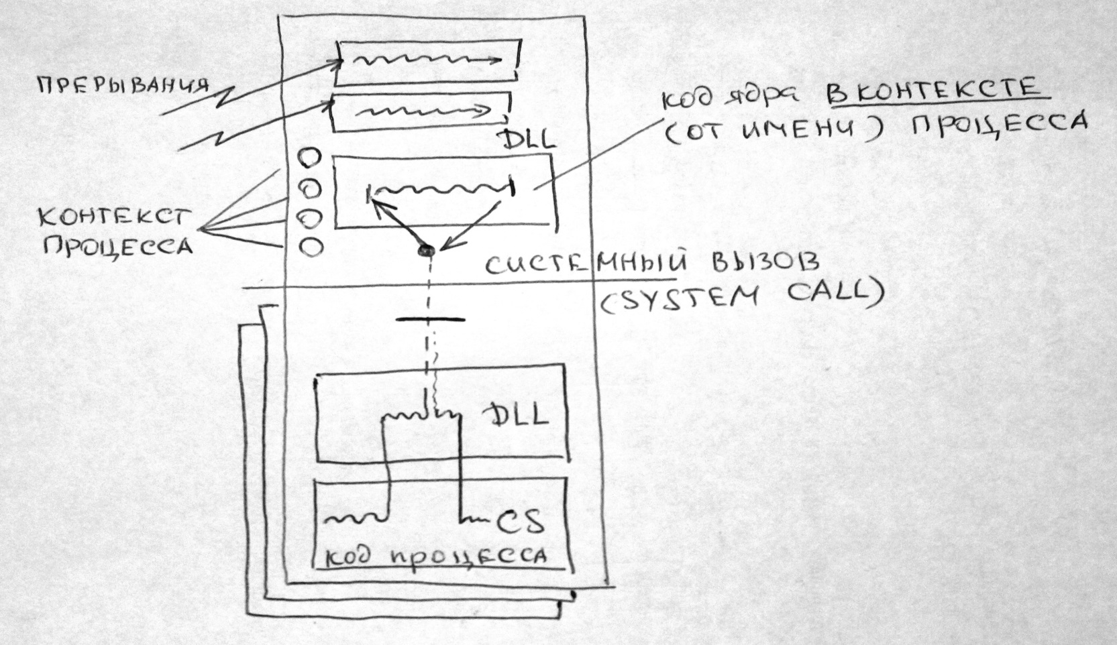
Процессы

Slide 11
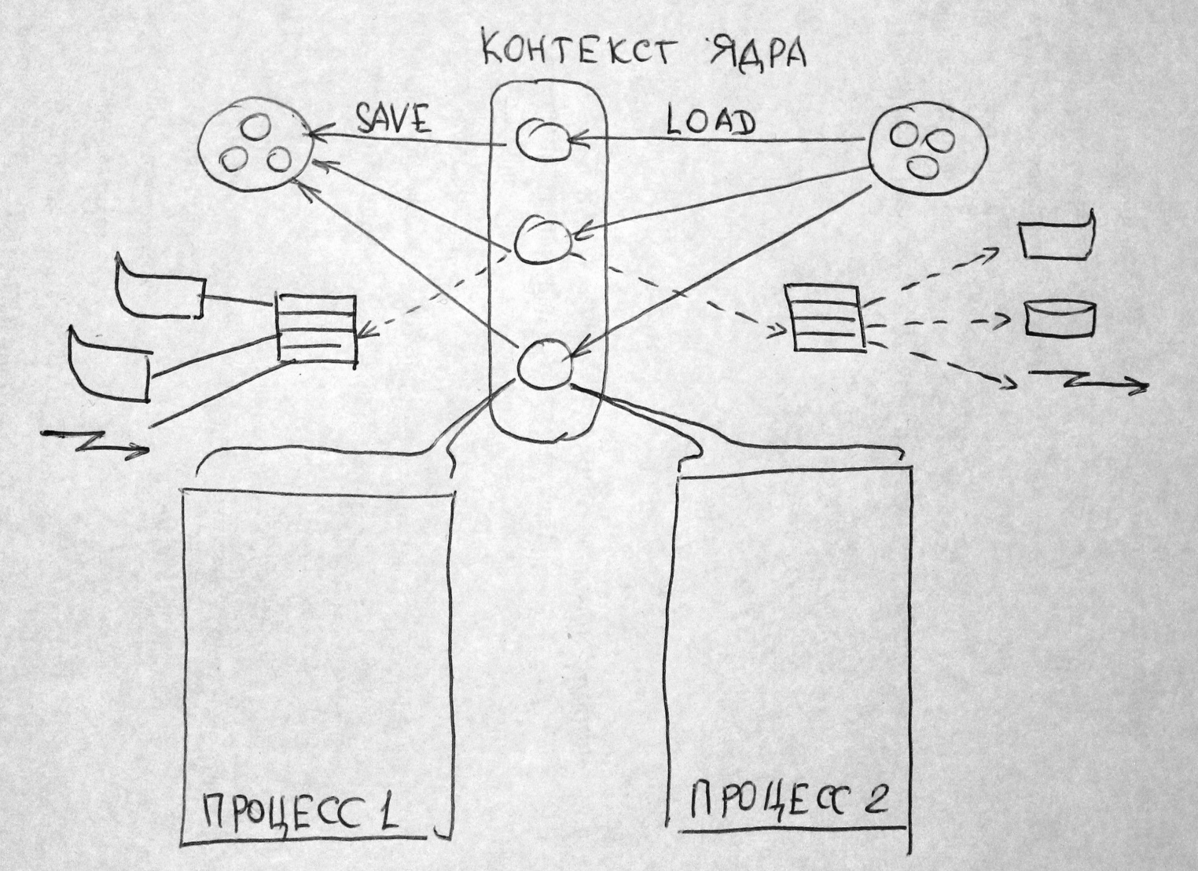
Управление процессом (диспетчеризация)
Переключение процессов — сохранение/восстановление контексте ядра контекста текущего процесса (отображение ВАП, таблицы ресурсов...)
Создание процесса, Уничтожение процесса

Slide 12
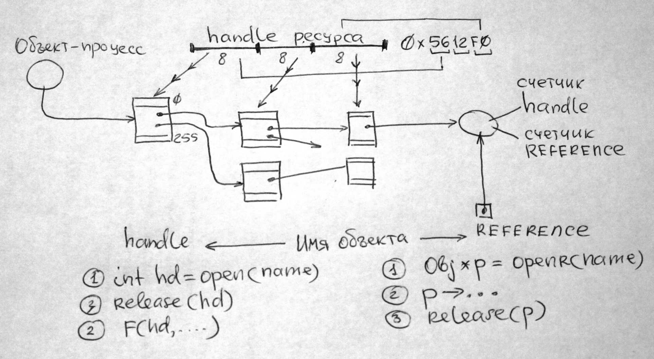
Процесс — владелец ресурсов
Контекст процесса — таблица ресурсов - трехуровневый массив указателей (256), 2^24 — адресуемых объектов ядра (ресурсов)
Handle — целочисленный идентификатор объекта, доступ по handle и по прямой ссылке (reference), контроль ссылок и handle

Slide 13
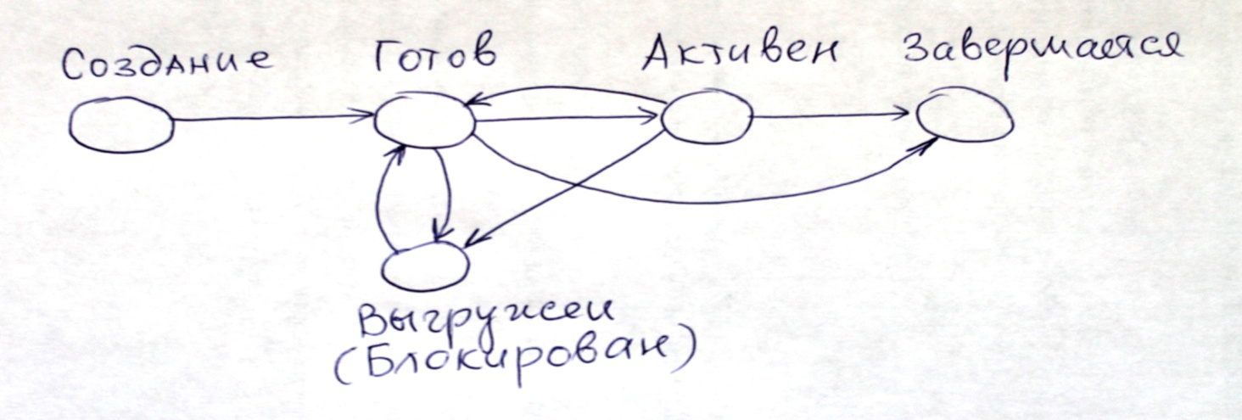
Управление процессом
Состояние процесса — множество состояний процесса по отношению к его исполнению: активен, готов, выгружен, завершен - диаграмма состояний)
Диспетчеризация (тактическое управление) — переключение готовых процессов
Планирование (стратегическое управление) — определение порядка и времени развертывания (исполнения) процессов в ядре — режим работы ОС
СД ядра: список объектов-процессов
Блокировка потока средствами синхронизации: ожидание события, критическая секция, «засыпание» на таймере, загрузка страницы ВАП, приостановка (suspend/resume)

Slide 14
Потоки (Threads)
Поток команд — последовательность исполняемых команд в процессе
Поток - «функция, исполняемая параллельно main»
Архитектура ЦП — архитектура потока команд (данные вторичны по отношению к командам)
Поток — единица внутреннего параллелизма в программе
Поток = «история», локальные данные (стек потока) + состояние потока (состояние процессора)
Компоненты потока:
состояние потока (состояние ЦП в момент прерывания)
стек режима пользователя, стек режима ядра
локальная память потока
объект-поток в СД ядра (дескриптор потока)
Содержимое стека: вызов функции (формальные параметры, CS:IP — точка возврата, локальные переменные), состояние ЦП в точке прерывания

Slide 15
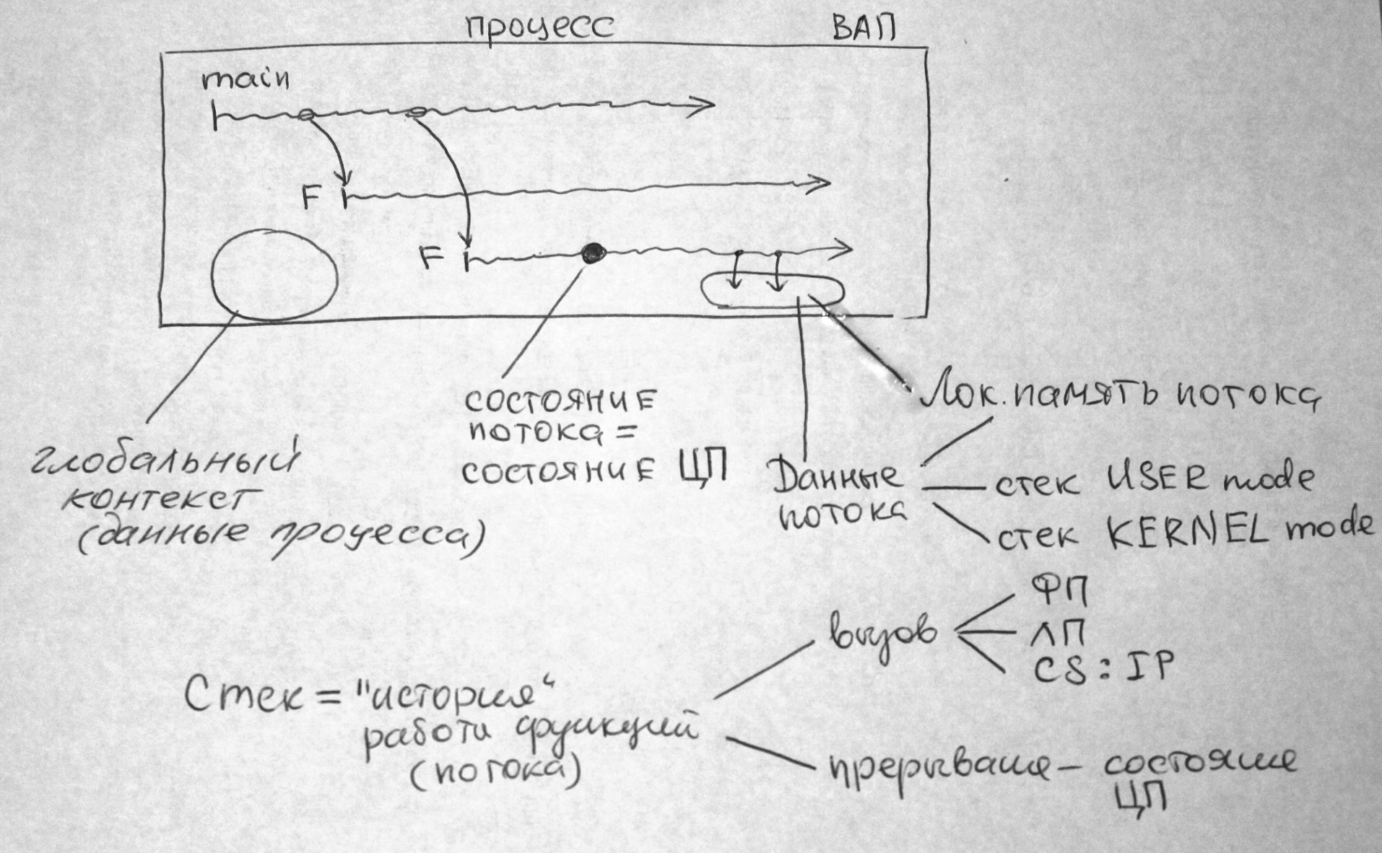
Потоки

Slide 16
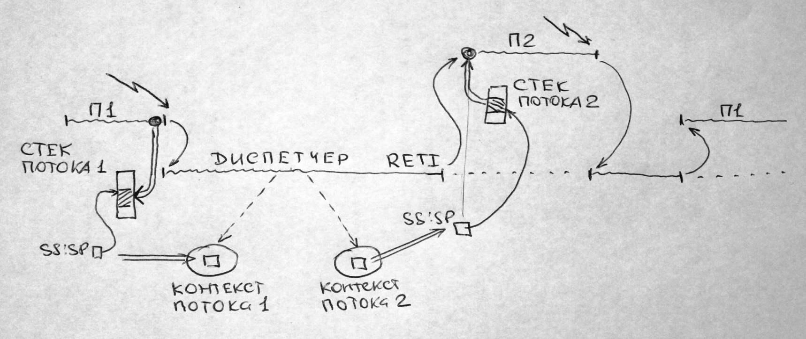
Управление потоком (диспетчеризация)
Состояние потока — состояние процессора в точке прерывания (программно-доступные регистры + регистры состояния)
Переключение потоков: сохранение состояния потока 1 (прерывание), переключение стеков процессора, восстановление состояние потока 2 (выход из прерывания)
Технологический аспект: состояние потока может быть сохранено по прерыванию (асинхронное (часы) или программное — системный вызов, ловушка (trap), либо в точке входа в функцию (эмуляция)

Slide 17
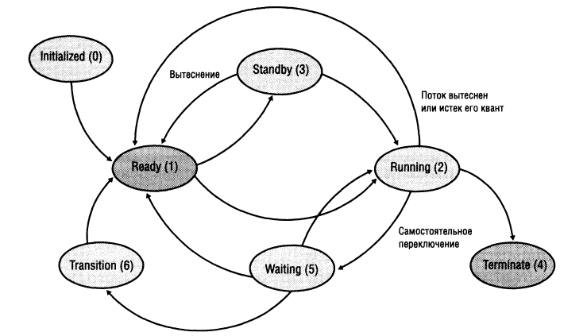
Управление потоком
Состояние потока (как объекта управления в ядре ОС) — множество состояний процесса по отношению к его исполнению: активен, готов, блокирован, завершен - диаграмма состояний)
Блокирование потока:
принудительная приостановка извне (suspend/resume)
синхронизация (ожидание): критическая секция, семафор (разделение ресурсов), событие (ожидание события на объекте, wait/notify), «засыпание потока» - ожидание события на таймере, ожидание завершения ввода/вывода — ожидание события на файле)

Slide 18
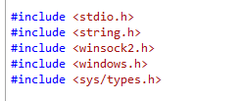
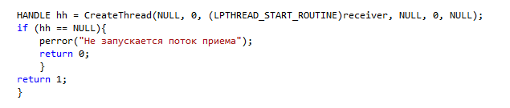
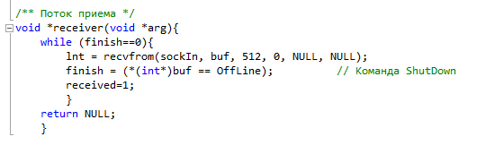
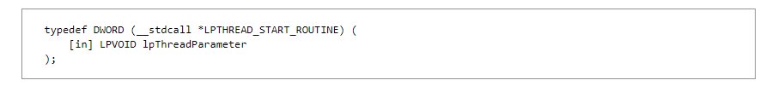
Программирование потоков (С++)
Параметр запуска потока — функция, исполняемая как поток. Тип данных — указатель на функцию void (*pf)(...)

Slide 19
Потоки в Java
Особенности потоков в Java:
используются реальные потоки ОС и средства синхронизации ОС
вписаны в парадигму ООП: поток — не функция, а метод run класса с присоединенным интерфейсом Runnable
поток состоит из двух компонент – компонента исполняемого кода потока и управляющий объект (дескриптор) – класс Thread
программный код потока – это метод run в объекте с присоединенным интерфейсом Runnable. Runnable – обозначением исполняемого кода (таймер, отложенное исполнение)
связывание объекта Thread с управляющим кодом в методе run — наследование или передача ссылки на объект с присоединенным интерфейсом Runnable

Slide 20
Потоки в Java
Прямое управление потоком производится по ссылке на объект Thread через методы:
start – запуск потока на исполнение
interrupt – деблокирование (пробуждение) потока, если он «заснул» на методе Thread.sleep
не рекомендуемые к использованию методы прямого управления потоком: suspend – приостановить, resume – возобновить, stop – остановить.
статический метод Thread.sleep приводит к блокированию (засыпанию) потока, от имени (в коде) которого исполняется этот метод. Пробуждение потока происходит по истечении интервала времени, либо по выполнению метода interrupt над его управляющим элементом. При этом в потоке происходит исключение типа InterruptedException
статический метод Thread.yield принудительно переключает процессор с текущего потока на какой-либо другой
Паттерн двухфазное завершение: Поток нельзя «убить», устанавливается переменная, указывающая на необходимость завершения. Поток, прочитав переменную, завершается с уведомлением основного потока

Slide 21
Потоки в Java
Синхронизация потоков – ограничение на порядок исполнения кода потоков, при разделении ими ресурсов или наличии причинно-следственных связей
1. Разделение ресурсов, критическая секция: synchronized (Object) {…} монопольное использование блока одним из потоков (очередь на входе), Object – объект синхронизации – идентификатор разделяемого ресурса
Object A
… synchronized (A) {…….}
… synchronized (A) {…..}
… synchronized (B) {…..}
synchronized void F(){} аналогично
void F() {
synchronized (this) {…}
}

Slide 22
Потоки в Java
2. Причинно-следственная связь – поток блокирован и ожидает события , происходящего в другом потоке:
wait – блокировка – ожидание, выполняется на синхронизирующем объекте (Object A = new Object(); … A.wait(); )
Пробуждающий поток выполняет A.notify() или A.notifyAll()
wait и notify должны быть синхронизированы synchronized (A){…}
Поток нельзя «усыпить» принудительно, он может сделать это только сам. Пример кнопки «Остановить/возобновить»:
  1. Возобновить – поток выполняет notifyAll()
  2. Приостановить – поток взводит логическую переменную. Потоки, увидев ее, выполняют wait

Slide 23
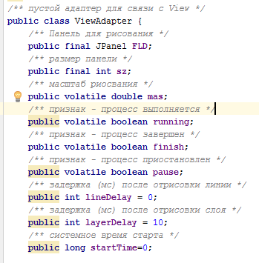
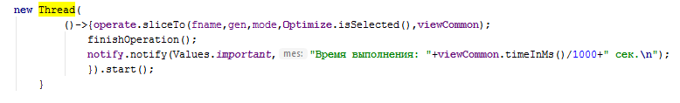
Потоки в Java
Пример: выполнение продолжительной операции в отдельном потоке (вне потока GUI), пошаговое выполнение, приостановка и прерывание
Главное окно запускает в потоке операцию, передает объект связи ViewAdapter.viewCommon, который одновременно является объектом синхронизации и содержит переменные управления исполнением
Нажатие кнопок приводит к изменению переменных в ViewAdapter или к пробуждению потока, «уснувшего» на объекте
Исполняемая операция периодически вызывает переопределенные методы в ViewAdapter, если установлены соответствующие значения переменных, то поток «засыпает» на этом объекте

Slide 24
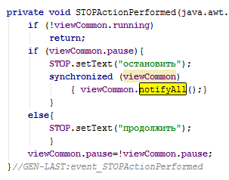
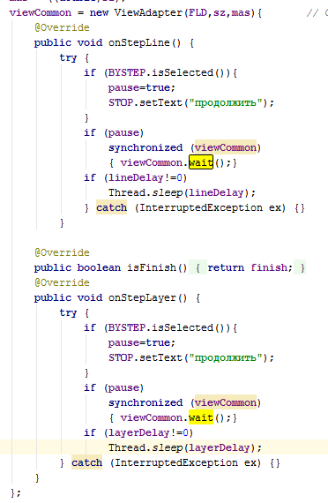
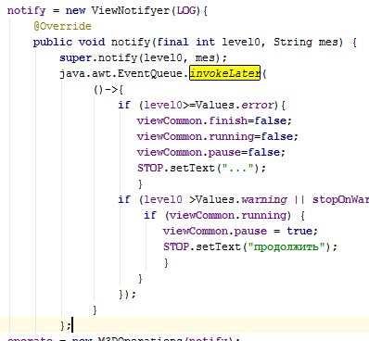
Потоки в Java

Slide 25
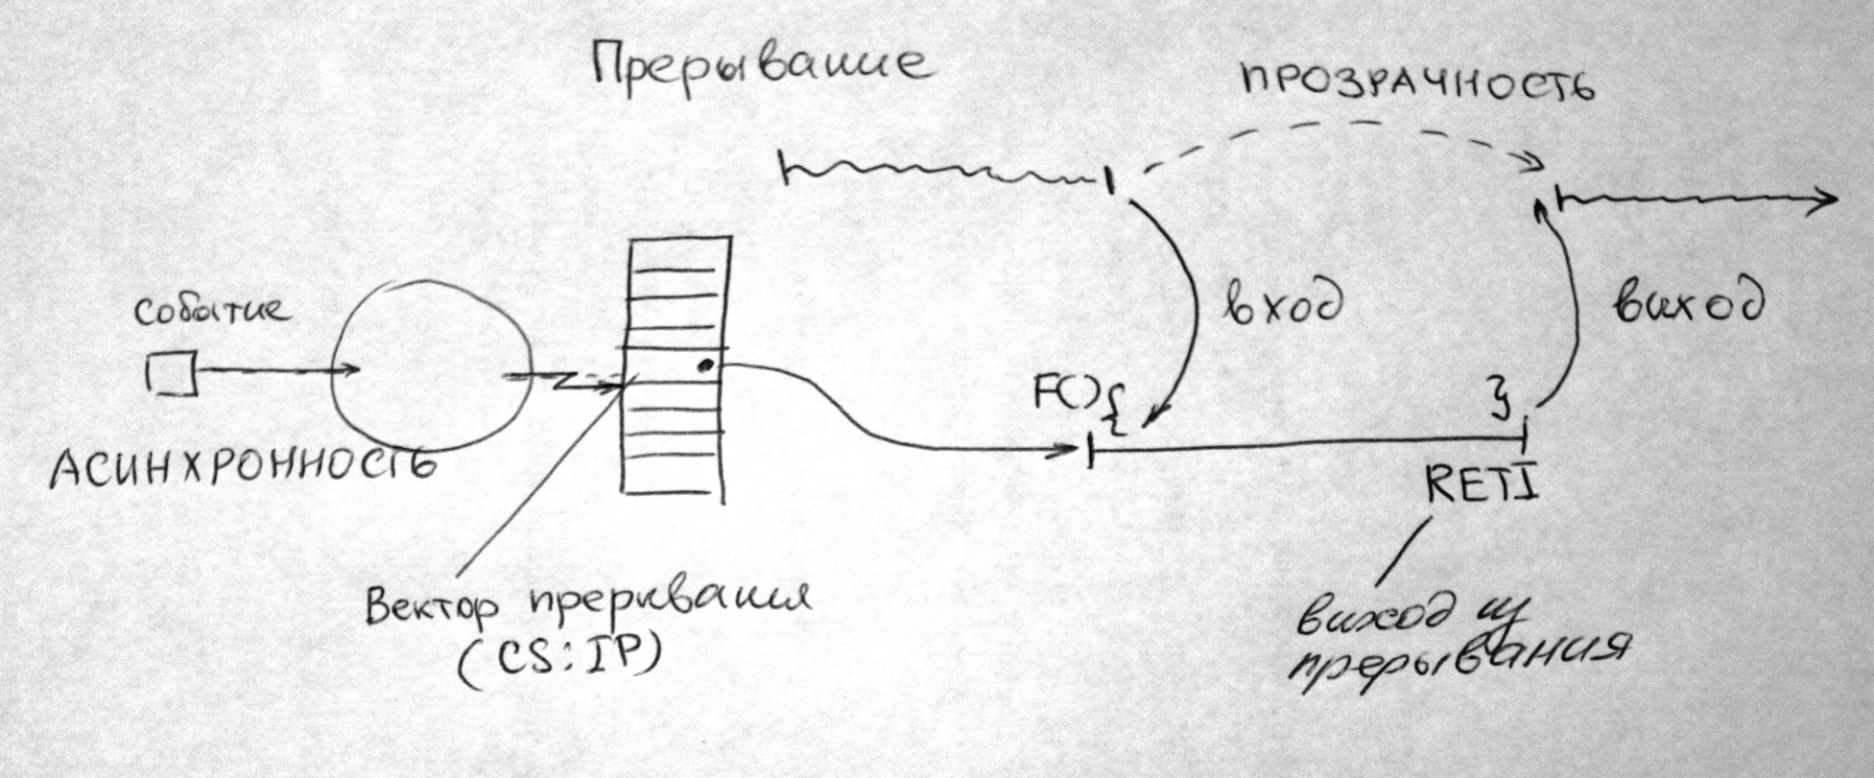
Прерывание (Interrupt)
Прерывание — асинхронная прозрачная процедура, вызываемая внешним событием
Прозрачность — прерываемый поток «не видит» прерывания. Вход и выход в прерывание — сохранение и восстановление состояния процессора
Асинхронность — событие в произвольный момент времени относительно исполнения прерываемого потока

Slide 26
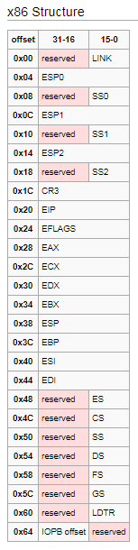
Прерывания
Сохранение состояния процессора:
Минимально-аппаратно — CS:IP + слово состояния процессора (режим), остальное программно
Максимально-аппаратно: TSS - TaskStateSegment
TSS — сегмент, содержащий состояние процессора для некоторой задачи. LINK — сегмент TSS предыдущей (прерванной) задачи.
Функция обработки прерывания (ISR) — функция, завершающаяся командой (кодом) выхода из прерывания
Связь источника прерываний с функцией обработки - таблица векторов прерываний (IVT — 4B, реальный режим 8086), дескрипторов прерываний (IDT — Interrupt Descriptor Table, 8B, защищенный режим)
Номер вектора прерывания — идентификатор источника прерываний = Индекс в IDT (IVT)

Slide 27
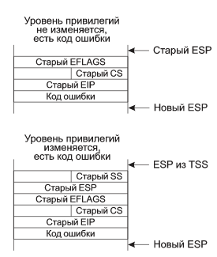
Прерывания в IA-32
Механизм используется для переключения потоков (задач), обработки прерываний
IDTR — физический адрес IDT
IDT — содержит 256 дескрипторов
Дескриптор — шлюз задачи (сегмент TSS) — переключение на задачу с состоянием в адресуемом TSS, сохранением текущего состояния с момент прерывания в TSS старой задачи
Дескриптор — шлюз прерывания / шлюз ловушки — переключение стека при изменении привилегий (сохранение в новом стеке SS:SP), CS:IP + FLAGS, код ошибки. Смены контекста задачи и ВАП не происходит

Slide 28
Виды прерываний
Программное прерывание — команда INTm вызывает прерывание по соответствующему ВП, системный вызов, m=32-255
Ловушка (trap) — аналог программного прерывания для отладки, трассировки
Внешнее маскируемое прерывание — асинхронное прерывание от ВУ, таймера
Внешнее немаскируемое прерывание — NMI, m=2
Программные ошибки и исключения — m=0-31 (деление на 0, страничное прерывание, защита памяти)

Slide 29
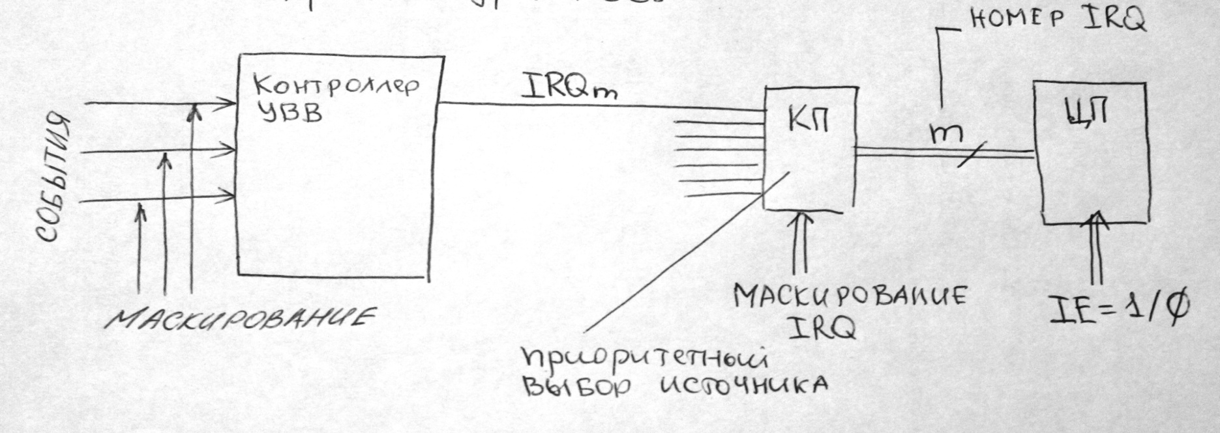
Аппаратные (внешние) прерывания
Источники прерываний (флаги ошибок, готовности)
Маскирование прерываний в контроллере УВВ (драйвер)
Единый запрос на прерывание от устройства (IRQ m — Interrupt ReQuest), m — номер запроса на прерывание = номер ВП
Контроллер прерываний (APIC, 8259) маскирует источники, определяется источник с максимальным приоритетом (приоритет выбора), формирует INTR — запрос прерывания
Обработка прерывания при IE=1 — передача контроллером m — номера IRQ

Slide 30
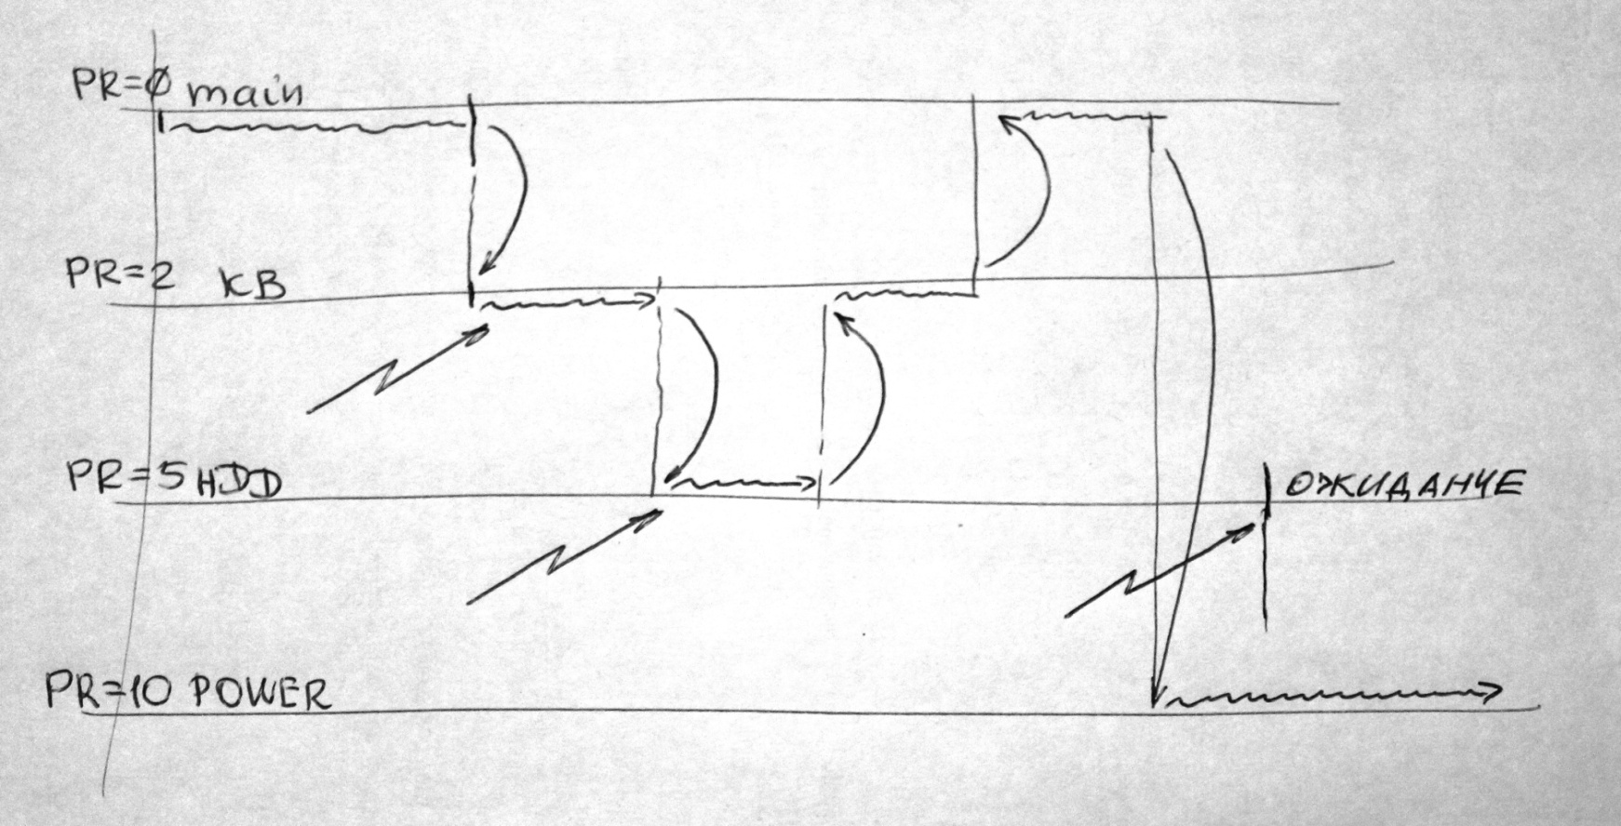
Вложенные прерывания
«Прерывание в прерывании»
Требуется наличие приоритета процессора и приоритета запроса
В IA-32 реализуется программно путем перепрограммирования масок IRQ в КП в соответствии с программным уровнем приоритета

Slide 31
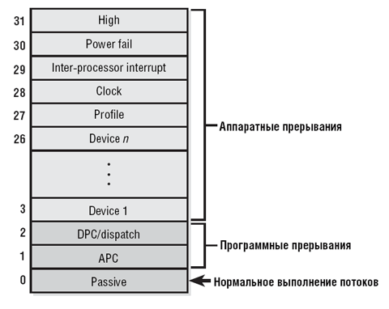
Уровни прерываний в ядре Windows
Программный уровень приоритета исполняемого кода (диспетчер прерываний).
IRQL — Interrupt ReQuest Level
Используется для синхронизации компонент ядра, процессов (потоков) и прерываний ВУ в ядре
Программные уровни:
Passive — поток (процесс)
ACP — асинхронный вызов процедуры в контексте потока
DPC — отложенный вызов процедуры — синхронизированная последовательность вызовов функций, разделение СД ядра

Slide 32
DPC — Deffered Procedure Call
«Отложенное прерывание» — планировщик с очередью исполнения запросов на низком приоритете:
Приоритет ниже всех аппаратных прерываний, но выше приоритета исполнения процессов
Запрос DPC из ISR ставится в очередь
DPC выбираются из очереди и выполняются перед выходом из прерывания с понижением приоритета ядра (при разрешенных прерываниях)
Используются для синхронизации к СД ядра (разделение, критическая секция)
Процессы планируют DPC через программное прерывание
Паттерн параллелизма - «планировщик» (Scheduler)

Slide 33
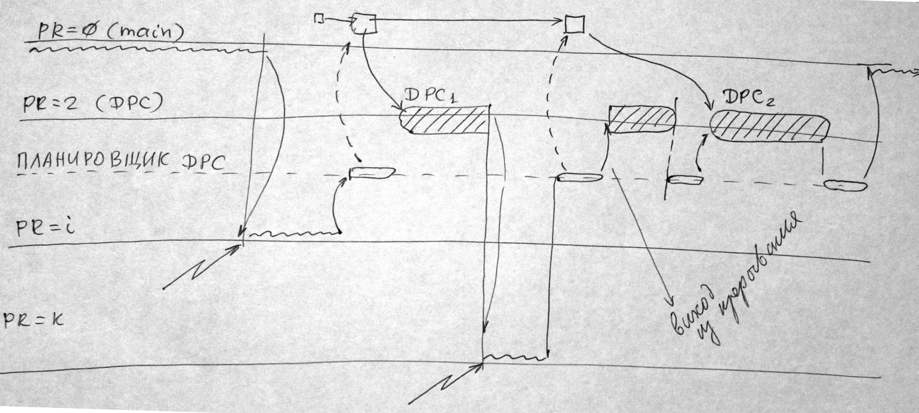
DPC — Deffered Procedure Call
Планирование DPC из прерываний - «отложенное прерывание», работа со СД ядра при завершении обработки прерываний (компонента драйвера)

Slide 34
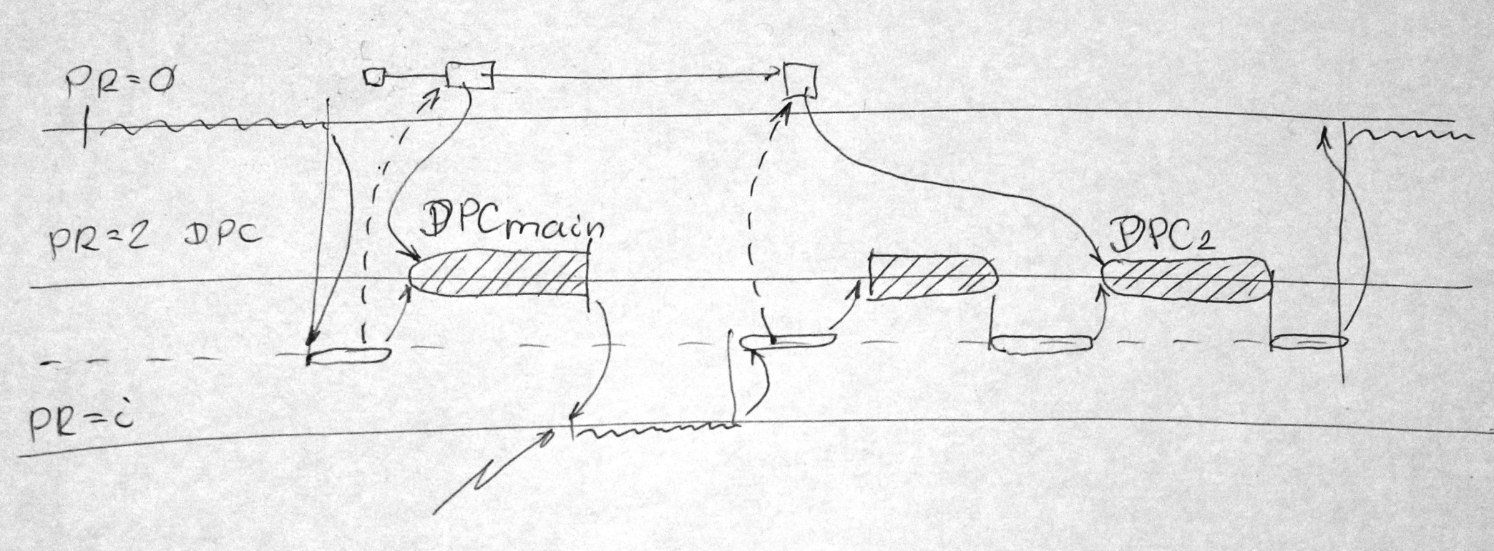
DPC — Deffered Procedure Call
Планирование DPC из потока (процесса) — синхронизация со СД ядра с системой прерываний

Slide 35
APC — Asynchronous Procedure Call
Асинхронный вызов процедуры — процедура (функция), вызываемая в контексте процесса:
Компонента кода ядра (ВАП яда) — завершение ввода/вывода, передача данных из буфера кэша ядра в буфер ВАП процесса (чтение данных)
Компонента кода процесса — асинхронная функция завершения ввода/вывода, сигнал (UNIX), аналог прерывания на уровне прикладной программы
Реализуется диспетчером / планировщиком процессов (потоков)

Slide 36
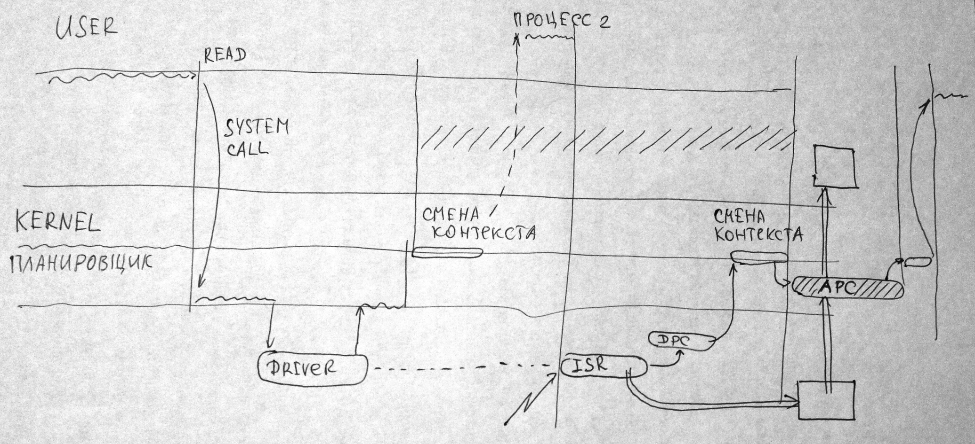
APC — Asynchronous Procedure Call
Асинхронный вызов процедуры — завершение ввода/вывода:
Драйвер (устройство) читает данные в кэш ядра (контекст процесса может быть недоступен)
Для копирования данных в буфер программы в ВАП процесса требуется вызывать APC копирования в коде ядра в контексте процесса

Slide 37
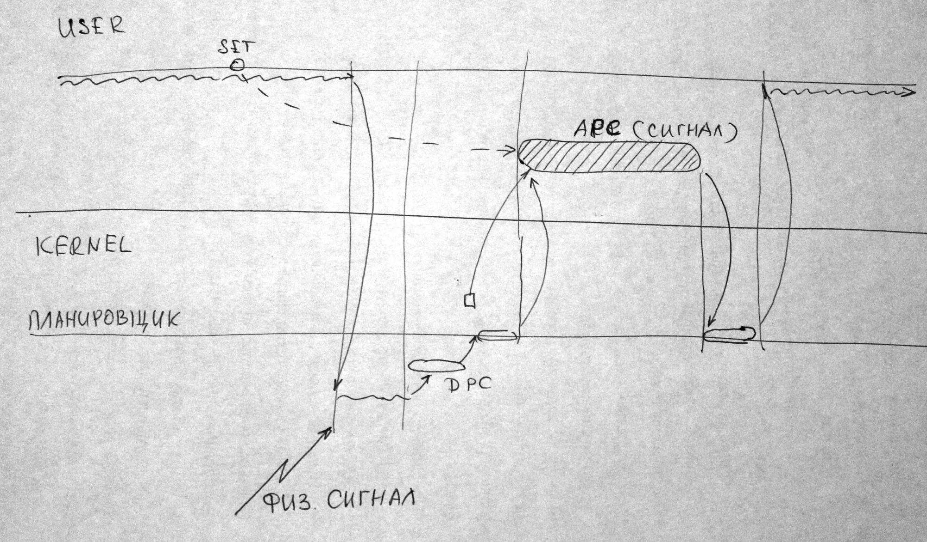
APC — Asynchronous Procedure Call
Асинхронный вызов процедуры — асинхронная функция завершения ввода/вывода, сигнал (UNIX) по внешнему асинхронному событию

Slide 38
Управление процессами/потоками
Тактическое управление (диспетчеризация) — сохранение/восстановление, переключение, изменение состояния
Стратегическое управление (планирование) — определение последовательности и продолжительности исполнения.
Критерий эффективности планирования — определяется режимом работы ОС
ОС пакетной обработки — эффективность использования ресурсов
ОС разделения времени - «справедливость» распределения ресурсов, интерактивность (время ответа)
ОС реального времени — гарантированное время реакции на внешние события
Планирование в ОС пакетной обработки:
Расписание порядка и времени запуска процессов
Пакет — набор одновременно выполняемых процессов, сбалансированный по использованию процессора, ввода/вывода (очереди) и памяти

Slide 39
Реальное время
Приоритетное планирование — процесс (поток) имеет параметр — приоритет выполнения
Алгоритм планирования: выбирается готовый процесс с максимальным приоритетом
При завершении/блокировании потока — повторное планирование
Вытесняющая диспетчеризация (абсолютные приоритеты) — при появлении процесса с более высоким приоритетом — переключение
Невытесняющая диспетчеризация (относительные приоритеты) — при появлении процесса с более высоким приоритетом — повторное планирование по завершении/блокировании текущего
Обработчики прерываний в ядре ОС (ISR) — подсистема реального времени с абсолютными приоритетами

Slide 40
Разделение времени
Круговая диспетчеризация:
очередь процессов (потоков)
извлечение из очереди и предоставление кванта
постановка в конец очереди
«абсолютная справедливость»
Реальность:
Система прерываний как компонента реального времени
Процессы реального времени, в т.ч. интерактивные «игрушки», плейеры
Интерактивные процессы — реакция на некоторые события (GUI), в остальном - «справедливость»
Фоновые процессы — неинтерактивные, без жестких требований к скорости выполнения и реакции на события
Idle - «когда системе нечего делать»

Slide 41
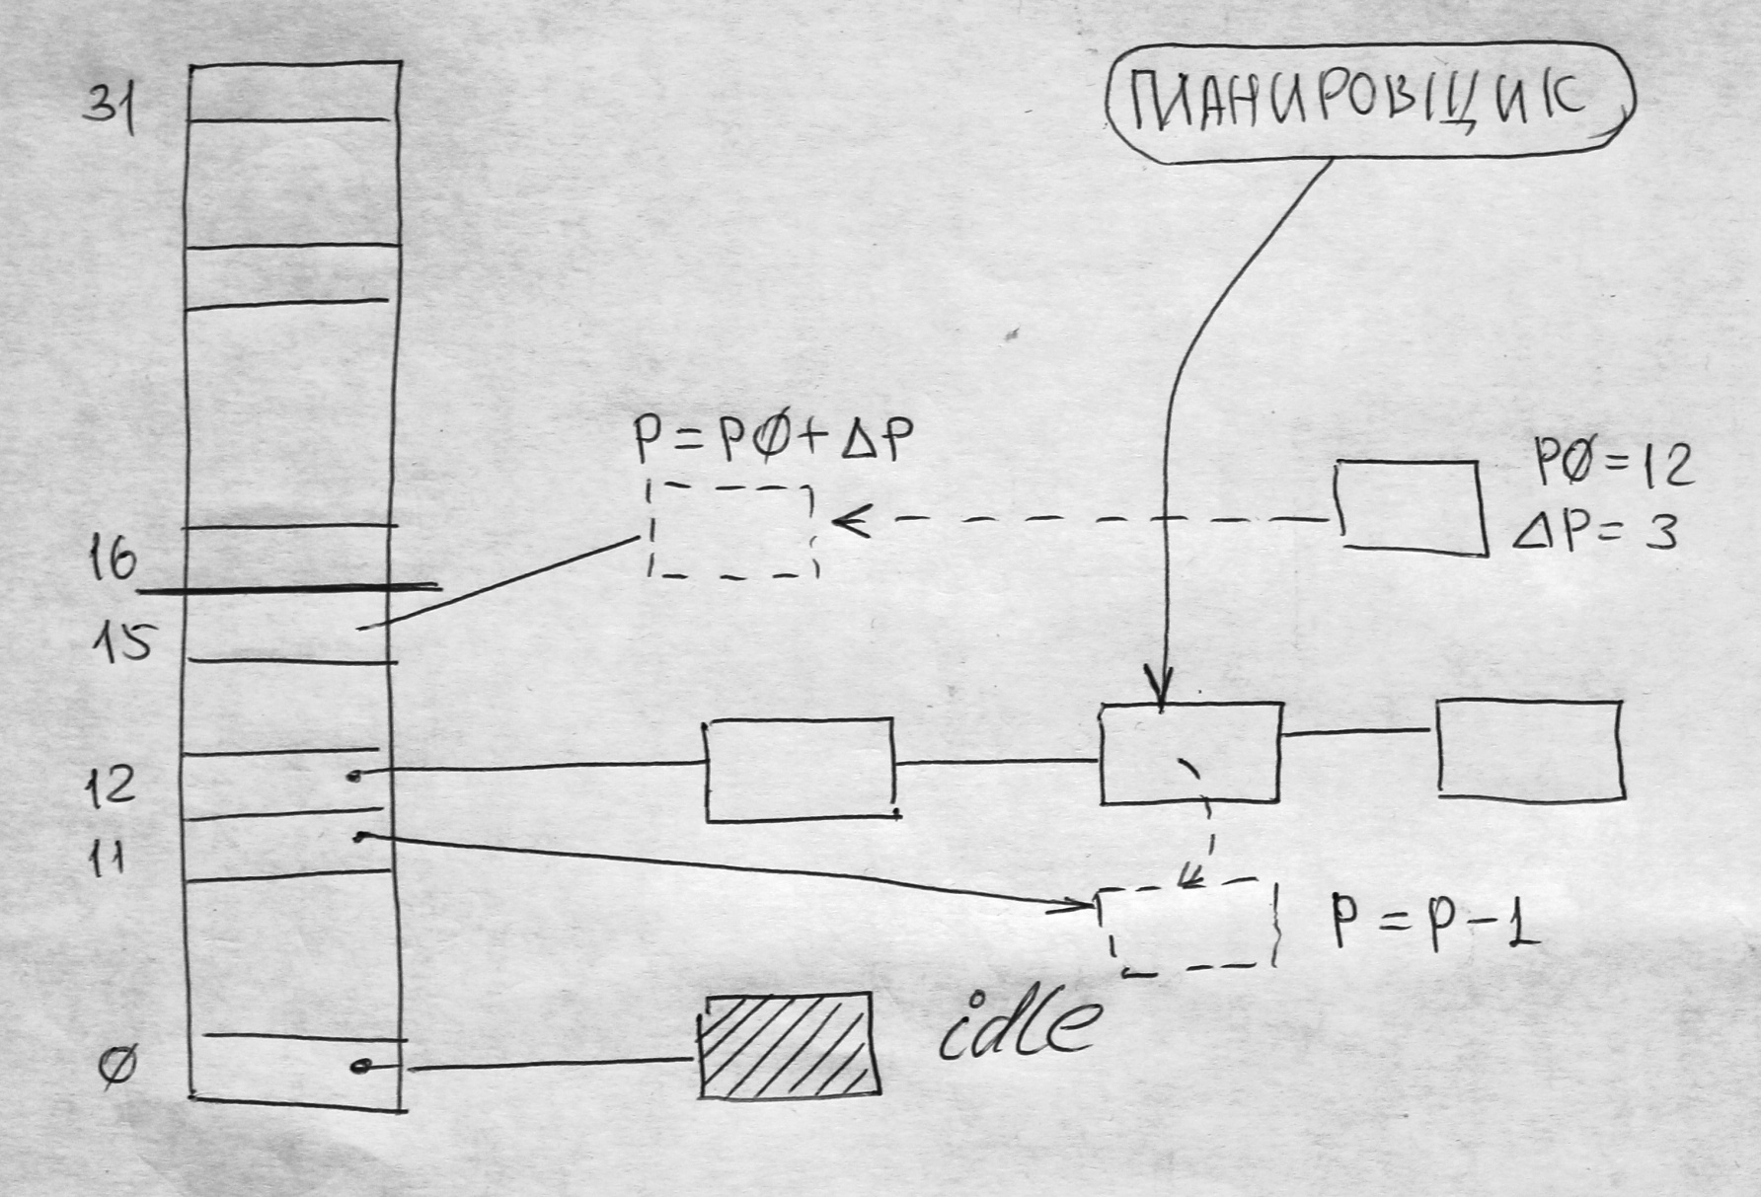
Планирование потоков в Windows
Система приоритетных очередей — 32 приоритета, для каждого — собственная очередь потоков

Slide 42
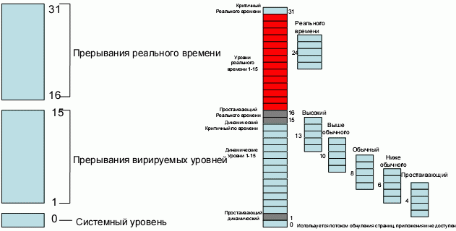
Планирование потоков в Windows
Динамические приоритеты — изменение приоритета в заданном диапазоне

Slide 43
Планирование потоков в Windows
Приоритеты — базовый, текущий (текущий динамически повышается)
Алгоритм планирования:
Выбор непустой очереди с максимальным приоритетом
Квантование (круговая диспетчеризация) внутри очереди
Вытеснение при появлении потока с более высоким приоритетом
Динамическое повышение текущего приоритета повышается относительно базового по событиям:
  Завершение ожидания В/В (различная величина для разных типов УВВ)
  Окончание ожидания на событии и семафоре (на 1)
  Пробуждение GUI-потока
  Продолжительной готовности без исполнения на низком приоритете (однократно до 15)
После получения очередного кванта текущий приоритет снижается на 1 (переход в другую очередь)

Slide 44
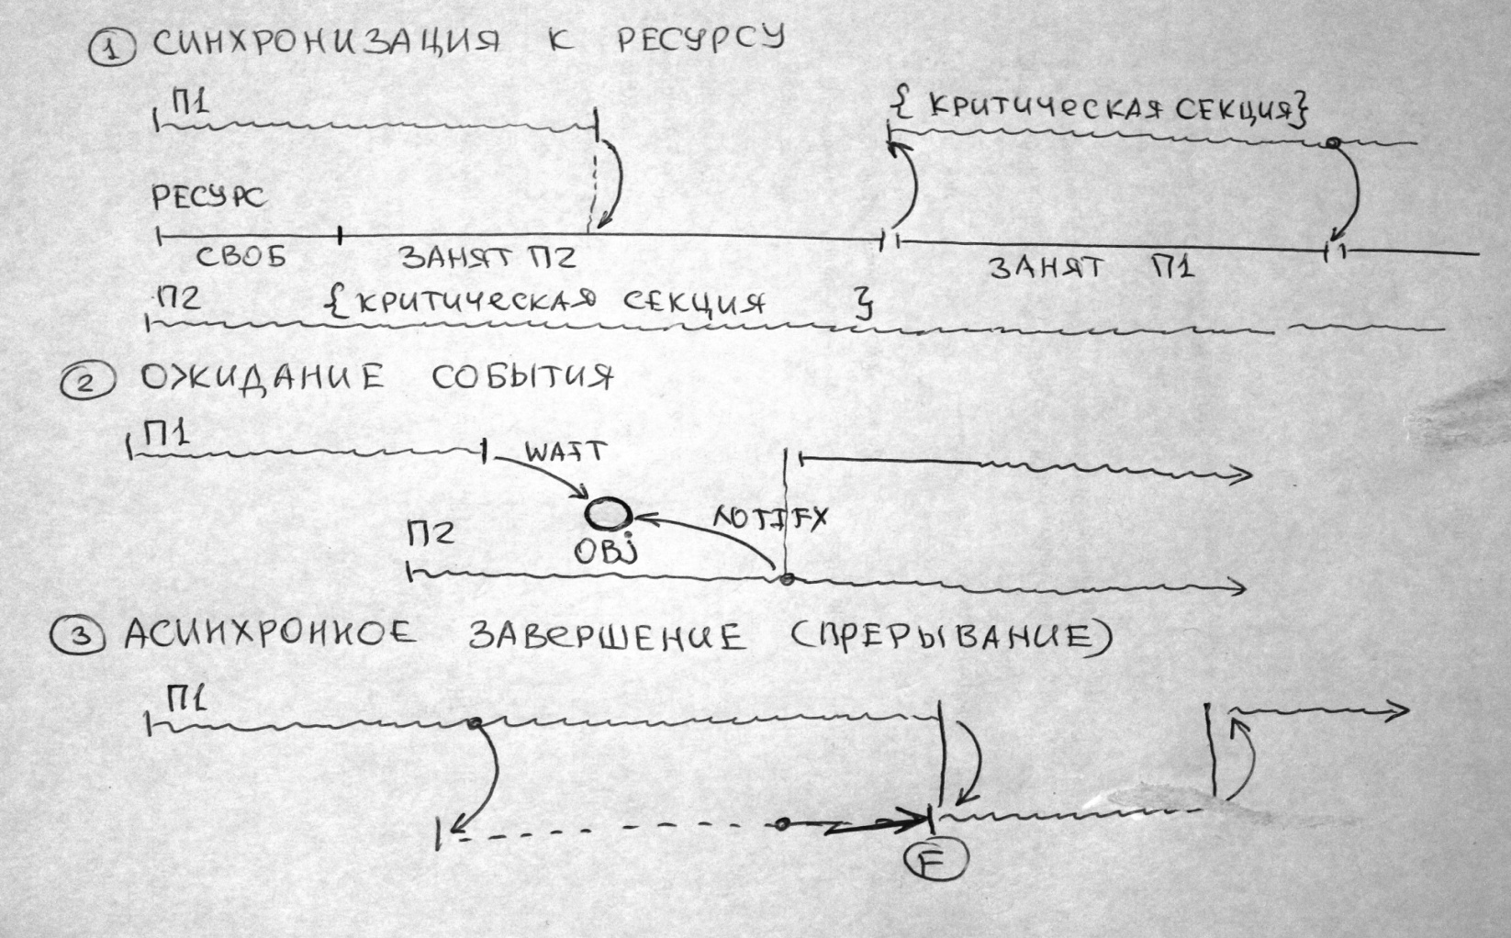
Синхронизация потоков
Синхронизация и асинхронное исполнение:
Синхронизация разделения (критическая секция, неделимая операция)
Причинно-следственная связь (ожидание события)
Асинхронное завершение (прерывание, обратный вызов - CallBack)

Slide 45
Примитивы синхронизации
Пример ошибки синхронизации (покупка билета):
int ticket[]={0,0,0,0,0,0};
if (tiket[k]==0){
ticket[k]=userId;
nTIket=k;
}
Неделимая операция: проверка и установка
int busy=0;
if (busy==0) busy=1;
busy=0;
if (tiket[k]==0){
...переключение потоков — поток 2
if (tiket[k]==0){
ticket[k]=userId; // Покупка билета k
nTIket=k;
}
...переключение потоков — поток 1
ticket[k]=userId; // Покупка билета k
nTIket=k;
}
Неделимая операция
while(true){
if (busy==0)
{ busy=1; break; }
}
busy=0;

Slide 46
Windows — ожидание событий на объектах
Аналог без блокировки:
void wait(int *obj){ *obj=0; while(*obj==0); }
void notify(int *obj){ *obj=1; }
int x=0;
Поток 1: … wait(&x);
Поток 2: … wait(&x);
Поток 3: … notify(&x);

Slide 47
Windows — ожидание событий на объектах
Объектная модель ядра: все компоненты — объекты соответствующих классов (процессы, потоки, файлы, семафоры, таймеры, событие, раздел памяти)
Объект | Событие | notify
Процесс | Завершение всех потоков | все
Поток | Завершение потока | все
Файл | Завершение в/в | все
Событие | Установление события потоком | поток
Семафор | V-операция | поток
Таймер | Истечение интервала | поток (все)

Slide 48
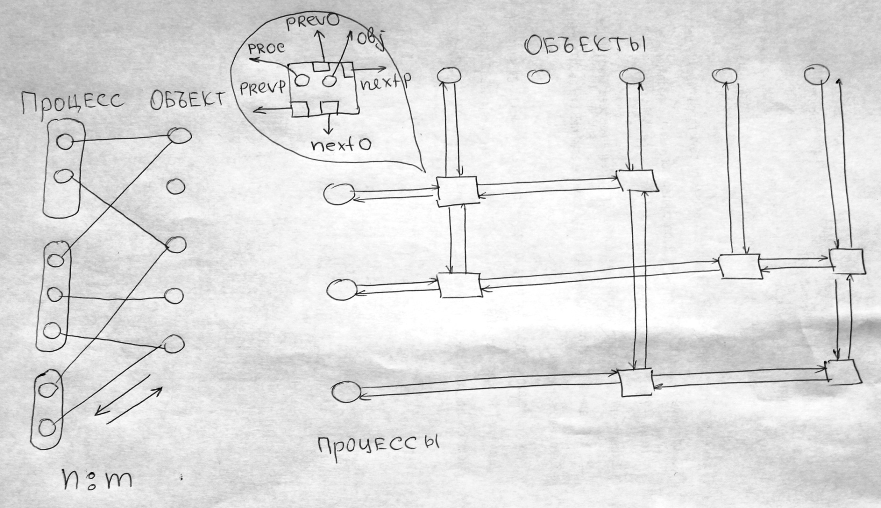
Ожидание событий на объектах
Реализация отношения N:M: cтруктура данных — 2D система списков
Элемент списка (2*2 указателей на соседей + 2 указателя на дескрипторы)
*) Блокируются потоки, но ждут процессы

Slide 49
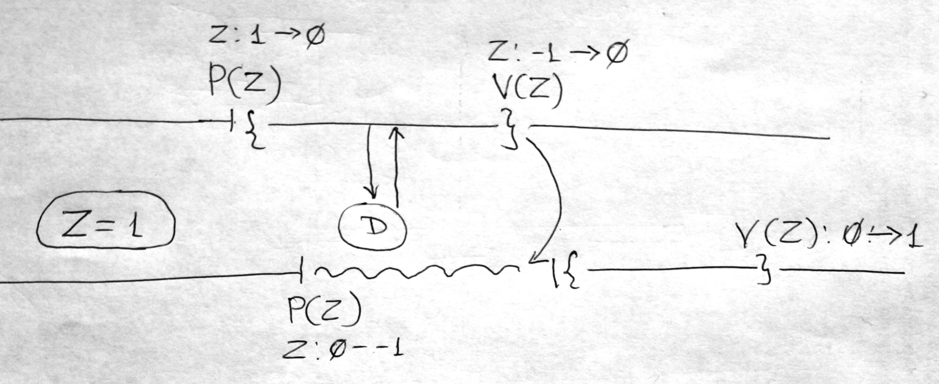
Семафоры
Семафор — объект синхронизации, имеющий N единиц ресурса - X(N)
P-операция: P(X): X = X-1 if (X<0) блокировка потока
V-операция: V(X): X = X+1 if (X>=0) разблокирование потоков, ожидающих на семафоре
Единичный семафор — критическая секция

Slide 50
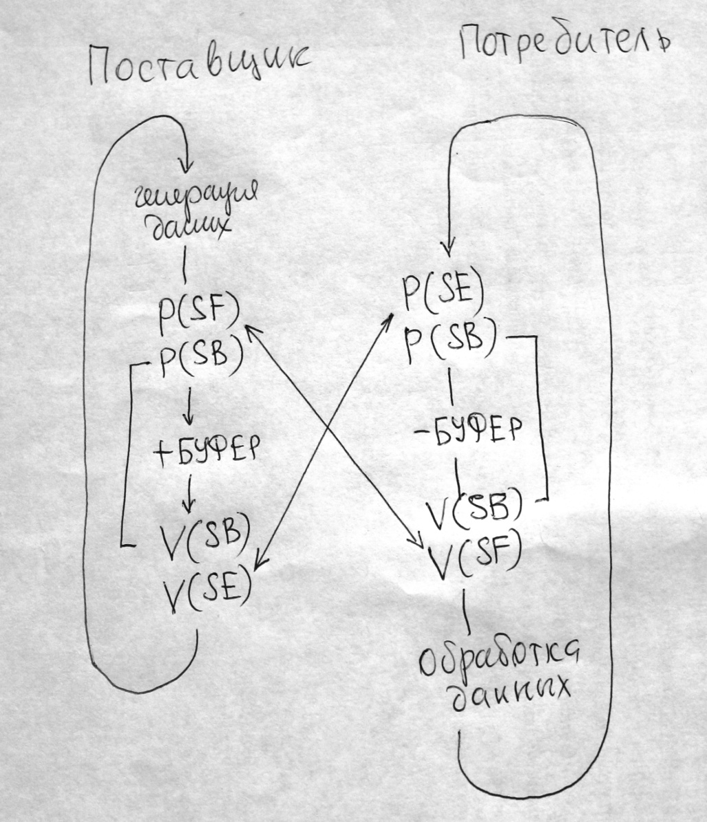
Семафоры. Поставщик-потребитель
Поставщик и потребитель (Producer, Consumer) — потоки, передающие данные через буферный пул размерностью N:
SE(0) — семафор «буфер пуст»
SF(N) - семафор «буфер полон»
SB(1) — семафор операции
над буфером

Slide 51
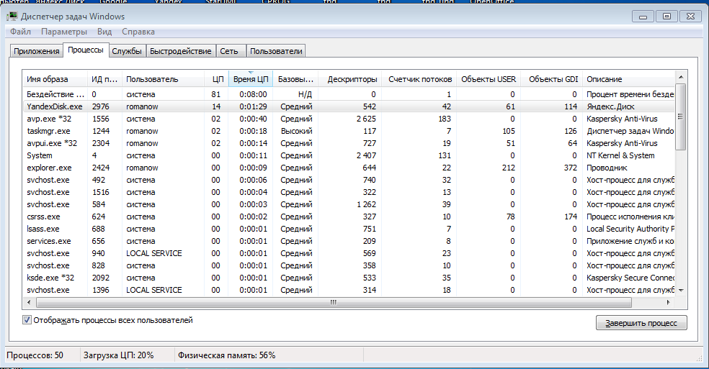
Windows. Мониторинг процессов (ЦП)
CTRL+ALT+DEL — диспетчер задач

Slide 52
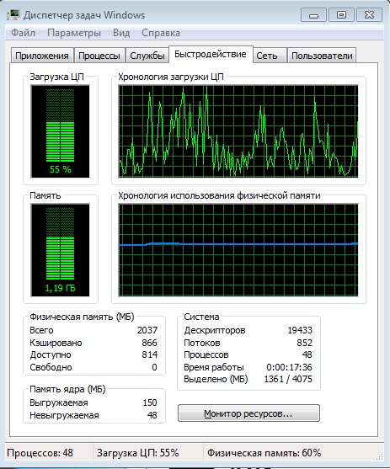
Windows. Мониторинг процессов (ЦП)
Диспетчер задач

Slide 53
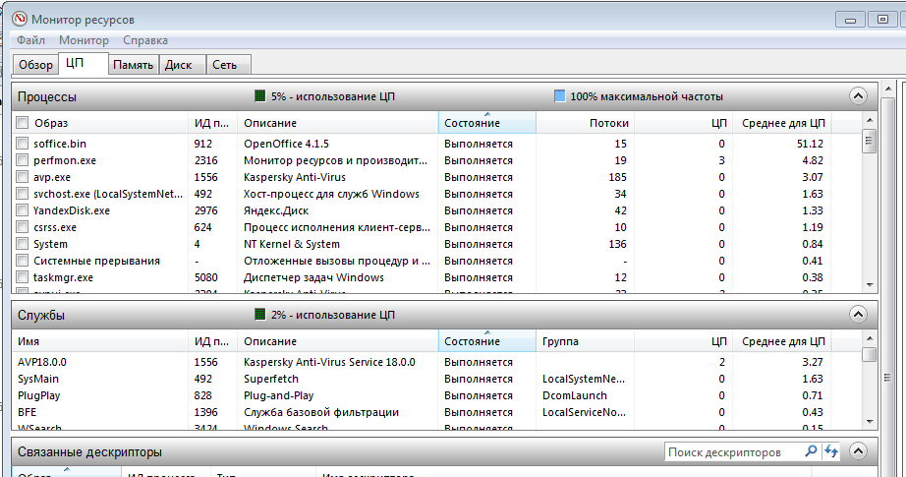
Windows. Монитор ресурсов

Slide 54
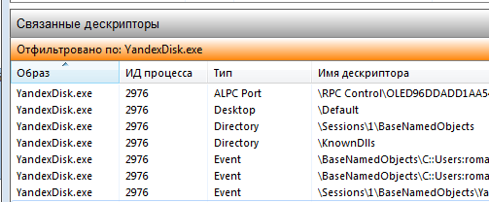
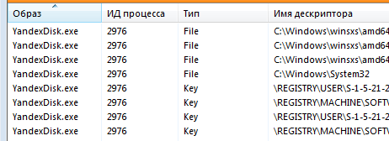
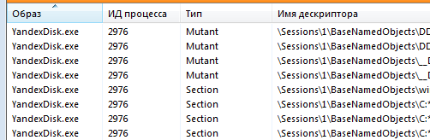
Windows. Монитор ресурсов

